Slide 1
Data Science und AI
Einführung

Slide 2
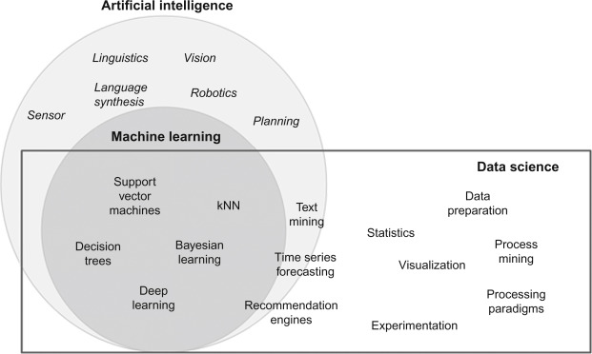
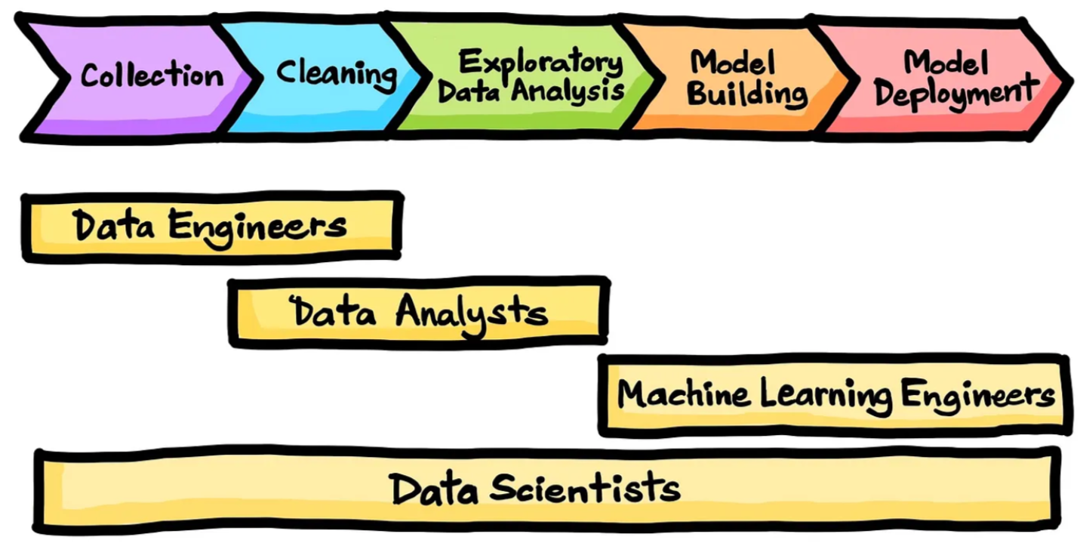
Data Science vs. AI
Data Science
Extrahieren von Wissen und Erkenntnisse aus verschiedenen Daten
Beinhaltet
Statistik
Aufbereitung von Daten
Visualisierung von Daten
Machine Learning
…
Data Science und AI verwenden große Mengen an Daten (Big Data)

Slide 3
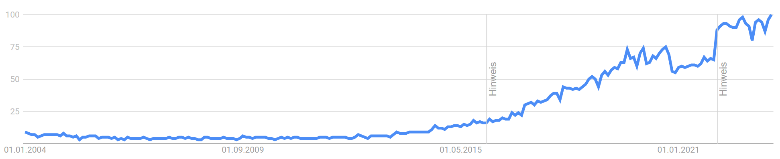
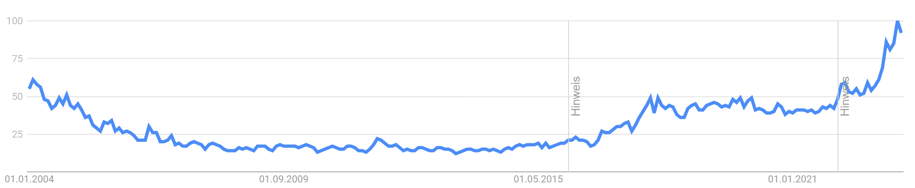
Google Trends
Data Science
Artificial Intelligence

Slide 4
Warum hebt Data Science und AI zurzeit so ab?
Artificial Intelligence
Erstes Modell eines künstlichen
Neurons
Begriff AI wird geprägt
Erster Chatbot Eliza
Deep Blue besiegt Garry Kasparov
Deep Learning
1943
1956
1962
1966
1989
1997
2006
2015
Paper "The future of Data Analysis"
Workshop "Knowledge Discovery in Databases"
Hadoop 0.1.1 (BIG DATA)
Data Science

Slide 5
Warum heben Data Science und Deep Learning so ab?
Data Science
AI
Daten
Rechenleistung
Cloud (Hadoop)
Daten
Rechenleistung
GPU
Algorithmen
Verbesserung der Activation Functions (Sigmoid vs. RELU)

Slide 6
Was ist Data Science?
Daten sammeln
Daten analysieren/studieren/verstehen
Daten aufbereiten/transformieren
Daten visualisieren
Modelle definieren
Entscheidungen treffen I define a data scientist as someone who finds solutions to problems by analyzing Big or small data using appropriate tools and then tells stories to communicate her findings to the relevant stakeholders. [Ph.D. Murtaza Haider. Getting Started with Data Science]

Slide 7
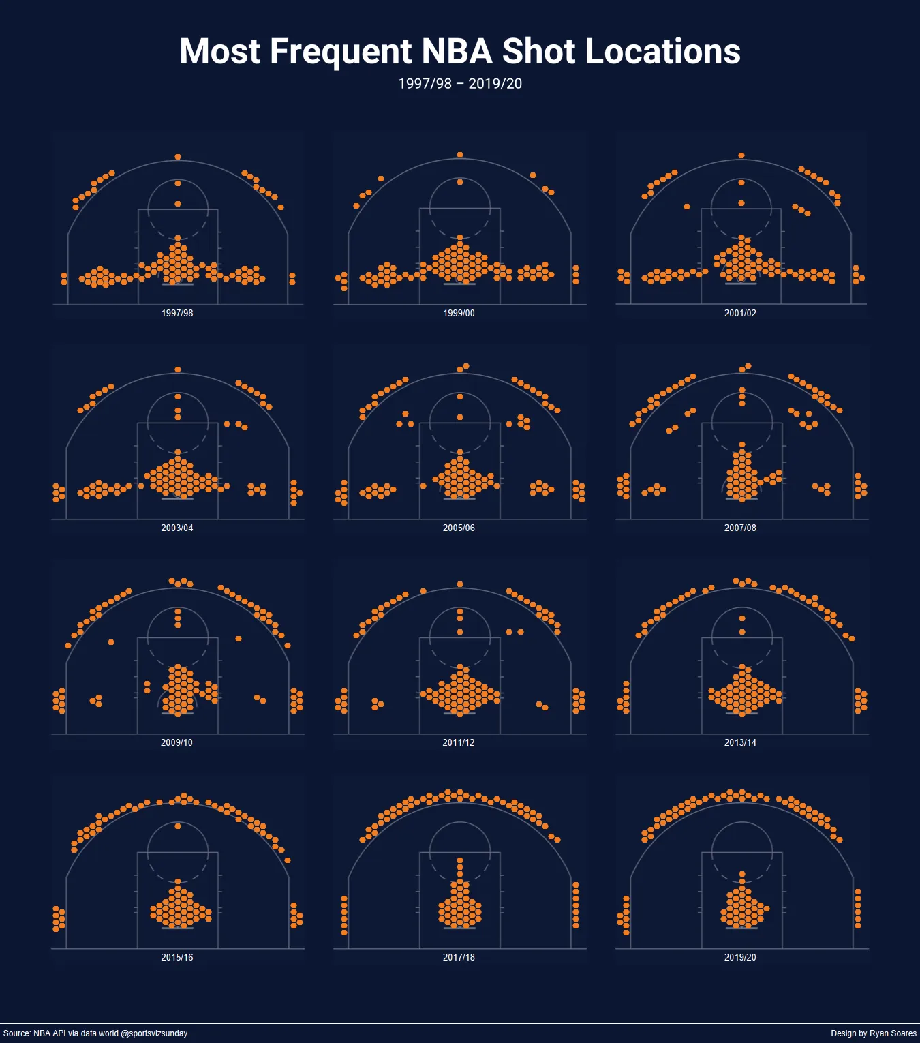
Data Sciene im Einsatz
Toronto Transport
Viele Beschwerden trotz Pünktlichkeit
Hauptsächlich bei schlechtem Wetter
Houston Rockets NBA
Daten mittels Top-Down Kameras gesammelt
Suchen nach Gewinnstrategien mittels Data Science
Mehr 3-Punkte Würfe
In den 90zigern: 100 Punkte waren sehr viel
Heutzutage: 110-125 im Durchschnitt

Slide 8
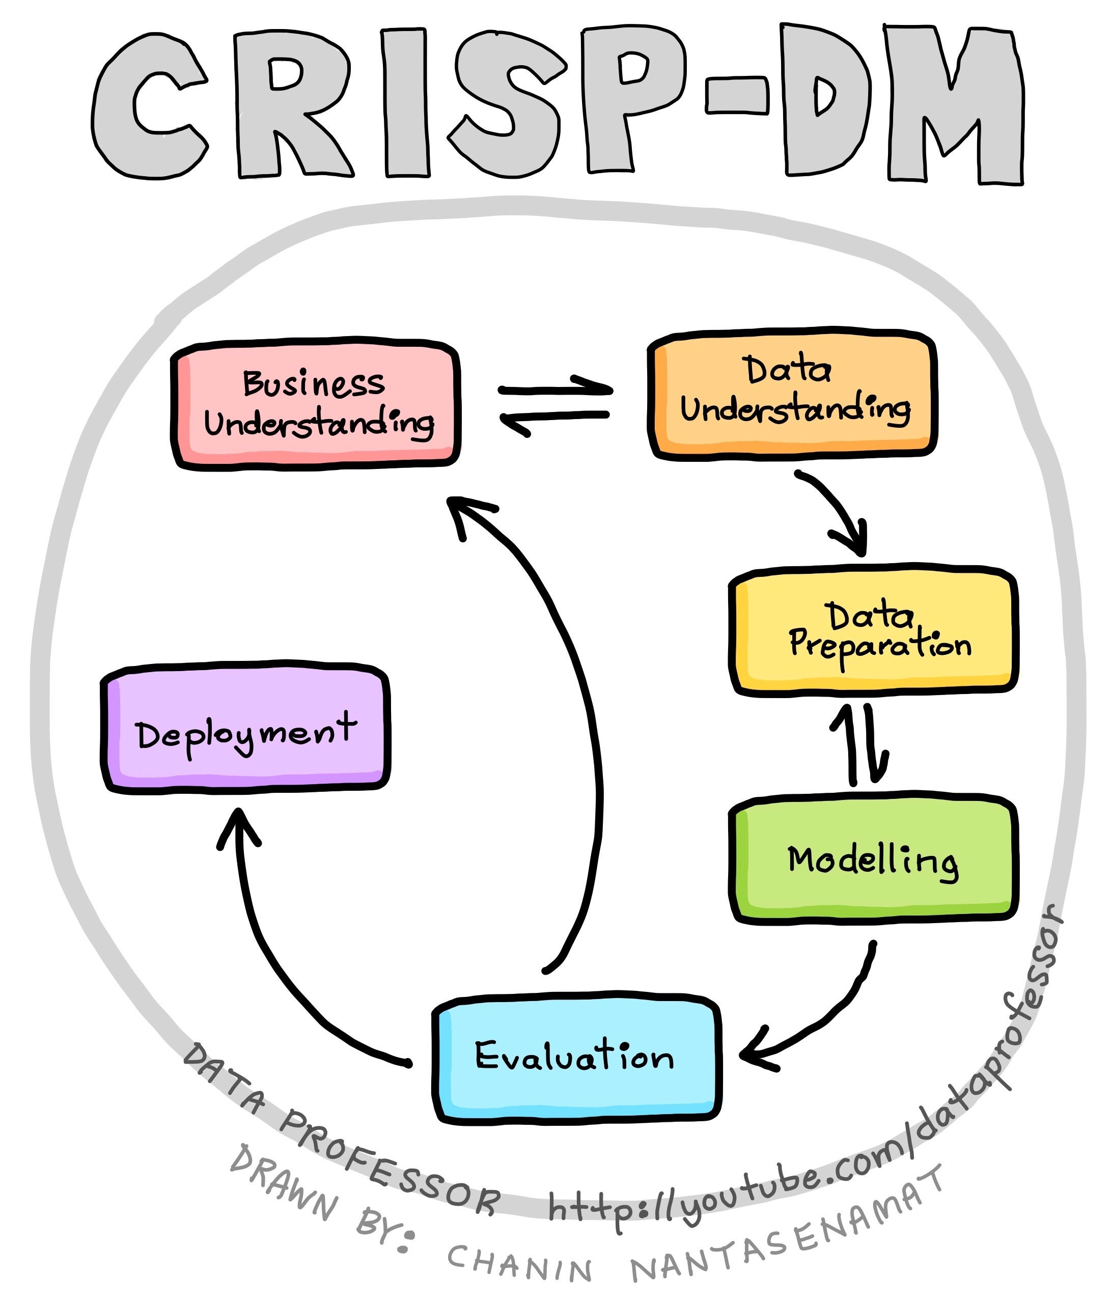
Data Science Prozesse
Cross Industry Standard Process for Data Mining

Slide 9

Business Understanding
Ziele und Anforderungen eines Projekts aus Business-Sicht verstehen
Kann das Projekt durch den Einsatz von Daten gelöst werden?
Welche Daten müssen dafür gesammelt werden?
Welche Daten sind schon vorhanden?
Welche Genauigkeit der Lösung ist gefordert?
Können die erforderlichen Daten im großen Stil gesammelt werden?

Slide 10
Beispiel
Ein öffentliches Verkehrsunternehmen möchte herausfinden, warum Kunden ihren Service schlecht bewerten.
Welche Daten können gesammelt werden/sind schon vorhanden?
Wie viele Beschwerden gibt es?
Was sind die Beschwerdegründe?
An welchen Tagen/Uhrzeiten kommt es zu Beschwerden?
Welche Beschwerden wurden erfolgreich/nicht erfolgreich abgehandelt?

Slide 11

Data Understanding
Allgemeines Verständnis für die Daten zu erhalten
Daten beschreiben
Format, Anzahl, Woher, ...
Daten explorieren
Verteilungen, Beziehungen, Aggregationen, Statistische Analysen, …
Datenqualität verifizieren
Sind die Daten komplett, vollständig und fehlerfrei?
Kann mit den vorliegenden Daten das Projekt erfolgreich abgeschlossen werden?

Slide 12
Datenarten
Strukturierte Daten: In einem vorgegebenen Format strukturiert.
Addressen, Preise, Kontaktinformationen, …
Unstrukturierte Daten: In einem nativen Format gespeichert.
E-Mails, Social-Media-Posts, Präsentationen, Chats, ...

Slide 13
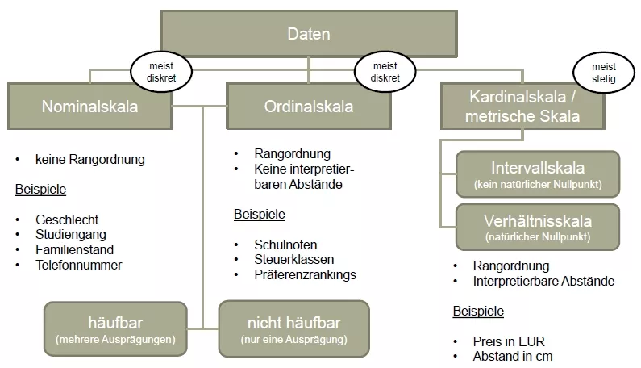
Strukturierte Daten

Slide 14
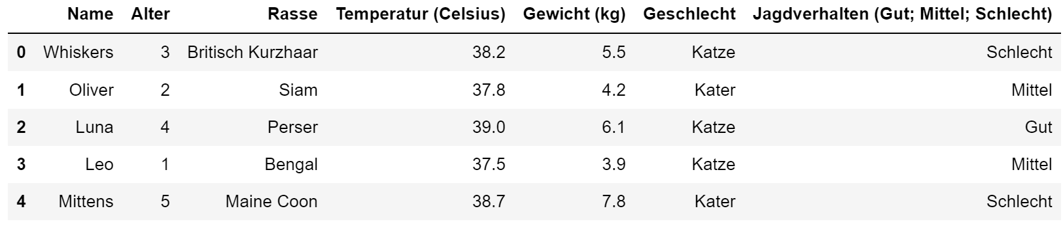
Datenarten Beispiel
Nominalskala
Kardinalskala
Nominalskala
Kardinalskala
Ordinalskala
Strukturiert oder Unstrukturiert?

Slide 15
Datenerfassung
Daten können von verschiedensten Quellen erfasst werden
Aus verschiedensten Gebieten
Wirtschaft, Medizin, Informatik, Biologie, ...
von unterschiedlichsten Sensoren
Fotokameras, Videokameras, Bewegungssensoren, Radar, MRT, …
aus verschiedensten Medien
Radio, TV, Internet, …
In Europa müssen Datenschutz-Grundverordnung (DSGVO / GDPR) eingehalten werden!

Slide 16
DSGVO / GDPR Quiz
Wieviel darf ein Unternehmen verlangen wenn man alle gespeicherten Informationen über sich selbst fragt haben möchte?
Nichts!
Eine ÄrztIn darf folgenderweise: "Frau Müller bitte ins Zimmer 3 zur Kariesbehandlung", eine Patientin aufrufen?
Nein!
Wenn ein Tisch reserviert wird, ist es OK, wenn auf dem Tisch der Vor- und Nachname auf einer Karte platziert wird?
Nein!
Ich darf eine Liste mit Vor – und Nachnamen für meinen Geburtstag anfertigen und meiner Freundin zeigen?
Ja!

Slide 17
Big Data
5 V's
Velocity (Geschwindigkeit)
Große Geschwindigkeit mit dem Daten verarbeitet werden
Volume (Umfang)
Riesige Menge an Daten in kurzer Zeit
Variety (Vielfalt)
Fotos, Videos, Tweets, GPS, Nutzerdaten, ...
Veracity (Wahrhaftigkeit)
Glaubwürdigkeit, Wahrhaftigkeit und Gültigkeit (Datenqualität)
Value (Wert)
Mehrwert der Daten für ein Unternehmen/Projekt

Slide 18

Data Preparation
Erstellung der finalen Datenauswahl für die Modellierung
Auswahl der Daten (Tabellen/Einträgen/Attributen)
Datenbereinigung
Behandlung von fehlenden, fehlerhaften, … Daten
Datentransformation
Aggregation, Disaggregation, Merging, Normierung, …
Datenaufteilung (wenn von Modell benötigt)
Training-, Evaluierung- und Testdaten

Slide 19
Auswahl der Daten / Merkmalsselektion
Die Güte eines Merkmals hängt davon ab,
wie diskriminativ es ist
wie gut kann es zwischen den Klassen unterscheiden kann
wie einfach/schnell es berechnet werden kann

Slide 20
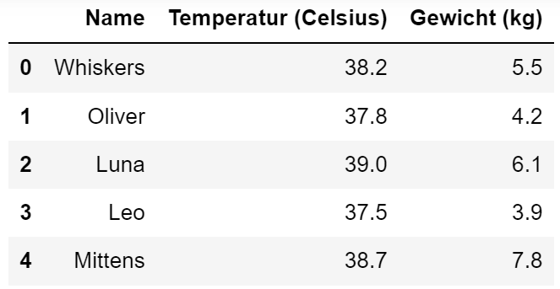
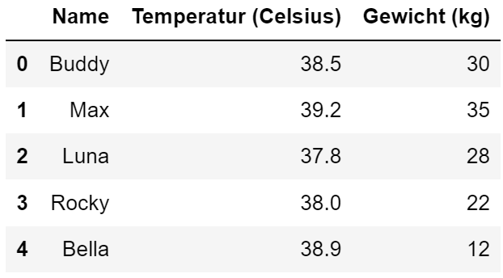
Beispiel: Hund oder Katze
Idee: Hunde sind schwerer als Katzen -> Merkmal Gewicht
Idee: Katzen haben generell eine höhere Körpertemperatur als Hunde -> Merkmal Temperatur
Katze
Hund

Slide 21
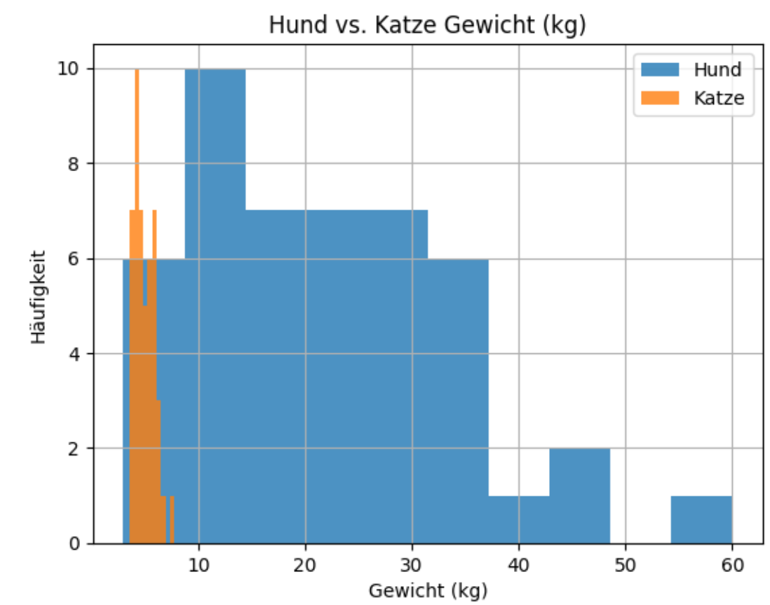
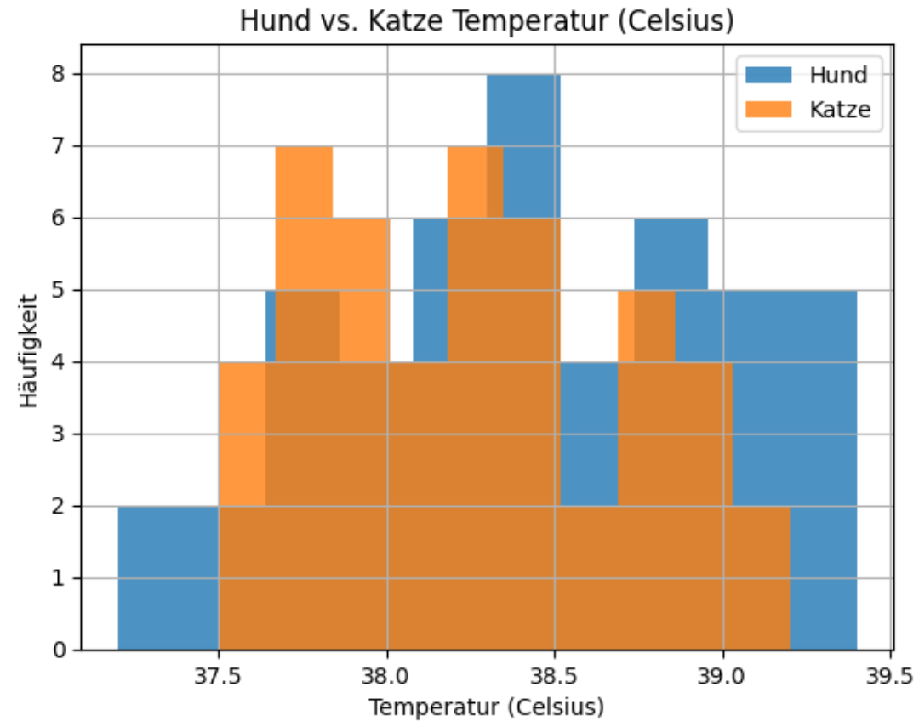
Beispiel: Hund oder Katze
Zuviel Überlappungen

Slide 22
Beispiel: Hund oder Katze
Idee: Kombination von zwei Merkmalen
Idee: Kombination von Gewicht und Temperatur
Mehr Merkmale sind nicht zwingend besser. Ungeeignete Merkmale oder eine unpassende Kombination kann zu schlechteren Ergebnissen führen, als ein einzelnes, sorgfältig ausgewähltes Merkmal.

Slide 23
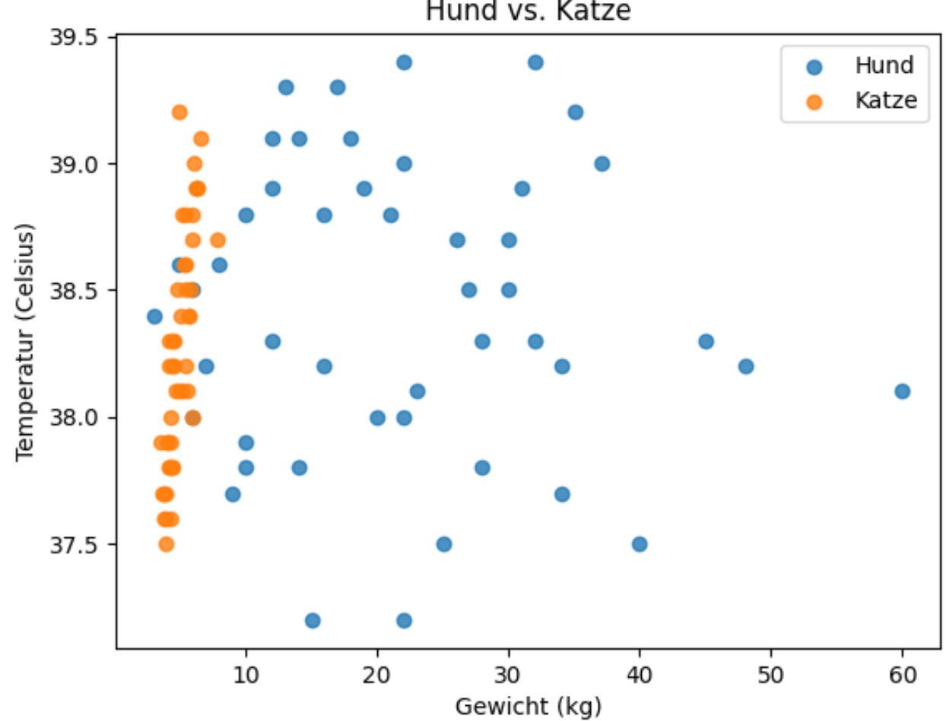
Beispiel: Hund oder Katze

Slide 24

Modelling
Auswahl des Modells welche das Projekt – und die Datenanforderungen erfüllen
Auswahl der Modellierungstechniken
Neuronale Netze, Decision Trees, Lineare Regression, ...
Modellaufbau
Modellparameter bestimmen
Modell trainieren, evaluieren und testen
Bestimmung der Genauigkeit, Fehlerraten, ...

Slide 25
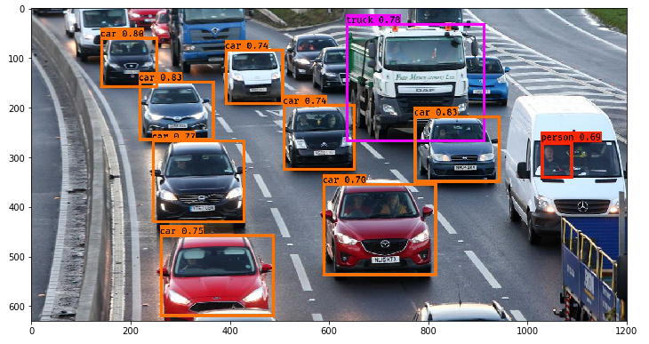
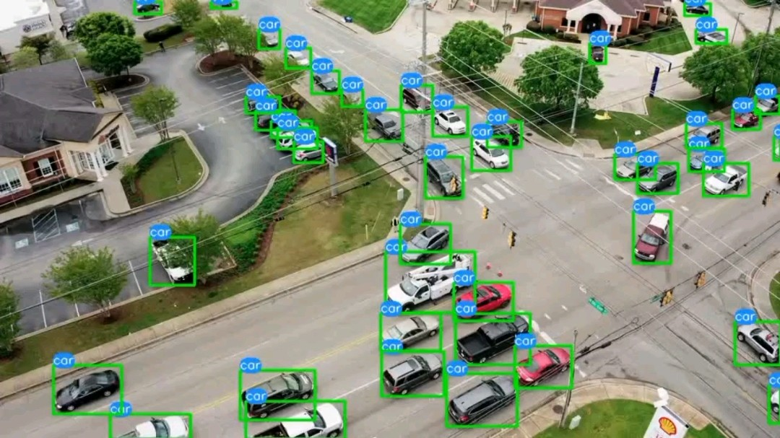
Modell
Was macht ein gutes Modell aus?
Minimiert die Fehler
Hohe Generalisierungsfähigkeit
Kann auf ähnlichen Daten angewendet werden und Funktioniert immer noch gut
Nur auf Autobahnbilder trainiert. Funktioniert mit anderer Kamerageometrie und Szene immer noch.

Slide 26

Modellauswahl
Einfaches Modell
Oft "underfitting"
Modell mittlerer Komplexität
Kompromiss zwischen Fehlerrate und
Generalisierbarkeit
Komplexes Modell
Oft "overfitting"

Slide 27
Training des Modells
Modelle haben Parameter
Beim Training werden diese Parameter geschätzt/bestimmt
Supervised Learning: Die Ausgaben des Modells ist für alle Eingaben aus den Trainingsdaten bekannt.
Unsupervised Learning: Klassenzugehörigkeiten sind unbekannt. Es werden "Cluster" gebildet, um die Daten zu unterscheiden.
Reinforcement Learning: Ein Software-Agent erlernt selbständig eine Strategie, indem er erhaltene Belohnungen zu maximieren versucht.

Slide 28

Evaluation
Bewertung ob das Modell wirklich die Qualitätsanforderungen des Projektes erfüllt
Bewertung der Resultate
Erreicht das Modell die Projektziele
Eignen sich die Merkmale und ihre Kombination
Fehlerraten und Generalisierbarkeit
Bewertung des Prozesses
Wurden alle wichtigen Faktoren berücksichtigt
Bei der Evaluation werden dem Modell unbekannte Daten aus einem "Testset" gegeben.

Slide 29

Deployment
Wenn das Modell die Projektziele erfüllt kann das Projekt abgeschlossen werden.
Deployment
Einfacher Report, API, executable, Docker Image, WebApp, ...
Monitoring und Maintenance
Modell während dem Betrieb überwachen/warten

Slide 30
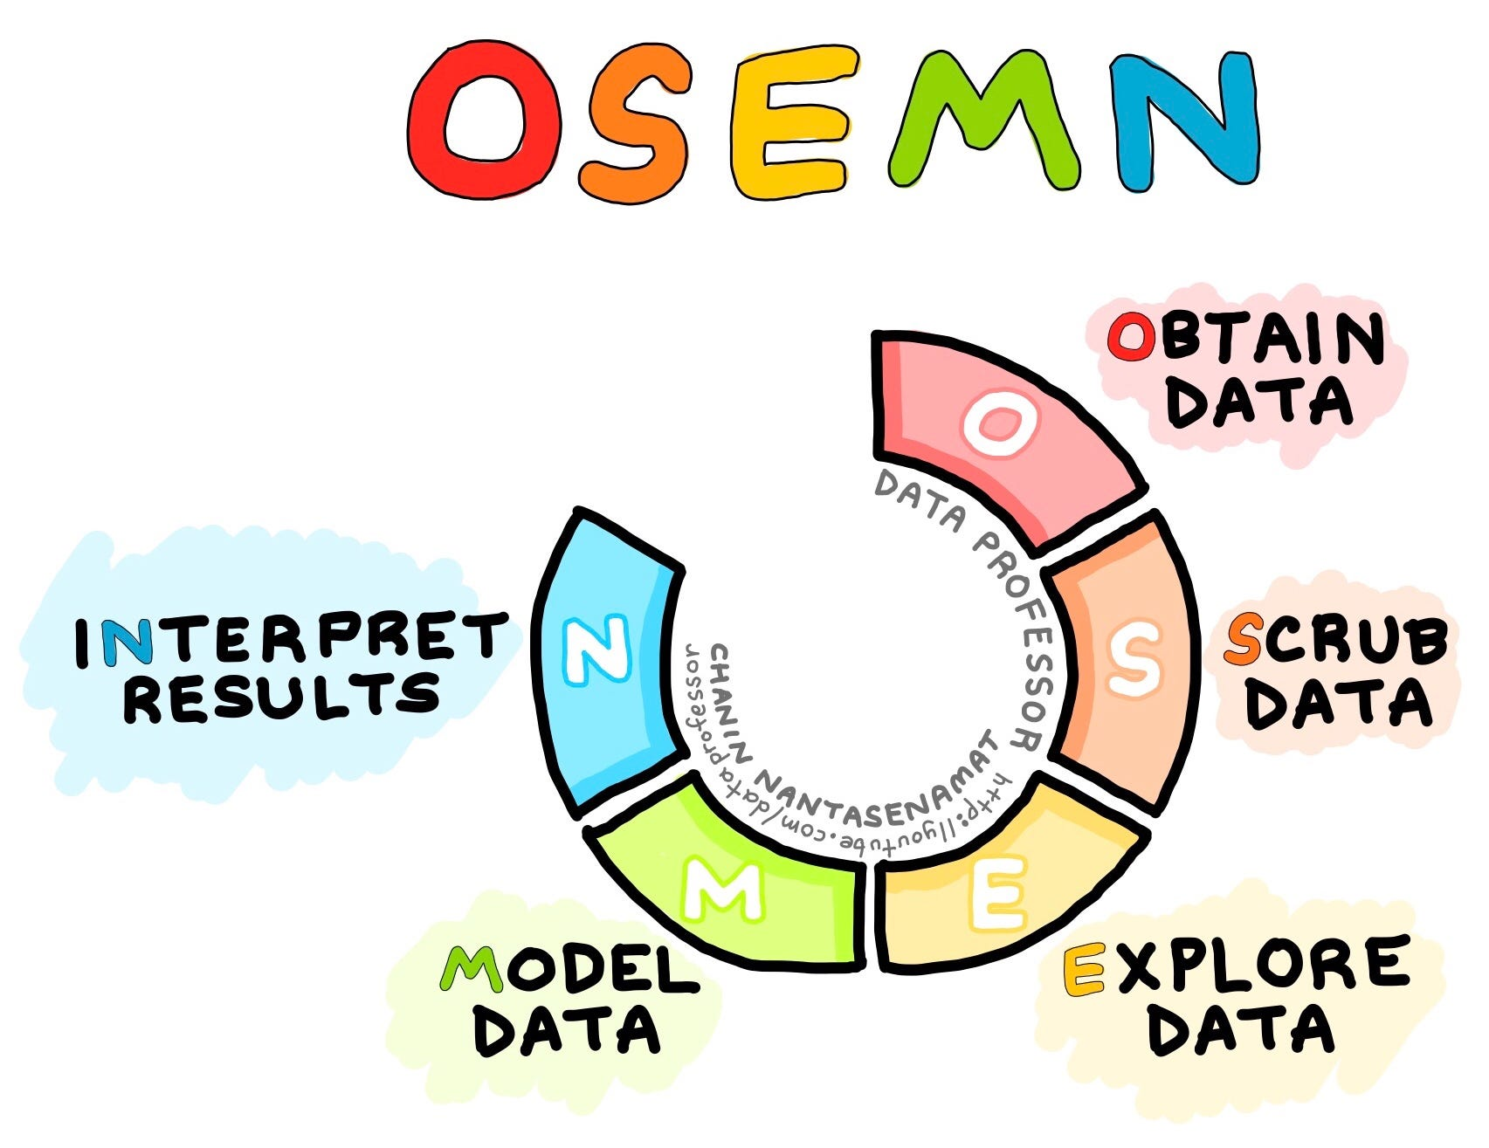
Data Science Prozesse
Optain, Scrub, Explore, Model, Interpret

